Slide 1
Kinematika --- GLB dan GLBB ---
Pertemuan ke 5

Slide 2
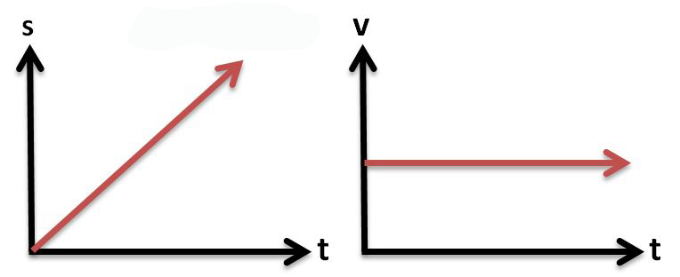
GLB
Gerak lurus beraturan adalah gerak lurus suatu benda dengan kecepatan tetap (konstan). Kecepatan tetap artinya arah dan besarnya tetap. Dengan kata lain, percepatannya sama dengan nol
Grafik pada GLB

Slide 3
Contoh soal :
Sebuah sepeda motor bergerak pada lintasan lurus dengan kecepatan konstan 36 km/jam. Hitunglah besar jarak yang ditempuh motor setelah melaju selama 10 menit!
Diketahui:
v = 36 km/jam = 10 m/s
t = 10 menit = 600 s
Ditanya:
x = …. ?
Jawab:
$$x=v∙t$$
$$x=\left(10\frac{m}{s}\right)∙\left(600 s\right)$$
$$x=6000 m$$

Slide 4
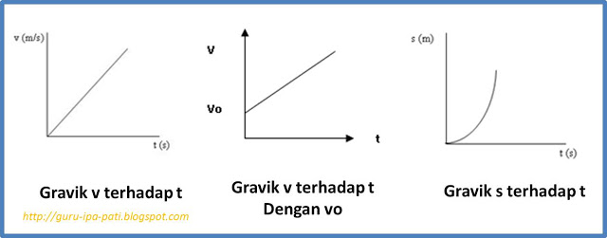
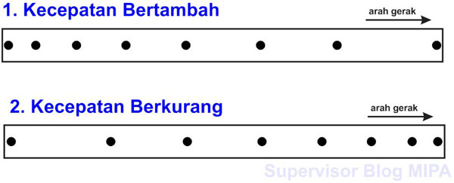
GLBB
Gerak lurus berubah beraturan adalah gerak lurus pada arah mendatar dengan kecepatan (v) yang berubah setiap saat karena adanya percepatan (a) yang tetap. Pada GLBB gerak benda dapat mengalami percepatan atau perlambatan. Jika a > 0 (positif), maka benda dipercepat. Sedangkan jika a < 0 (negatif), maka benda diperlambat.
$$x=v_{0}∙t+\frac{1}{2}∙a∙t^{2}$$
$$v_{t}=v_{0}+a∙t$$
$${v_{t}}^{2}={v_{0}}^{2}+2∙a∙x$$

Slide 5
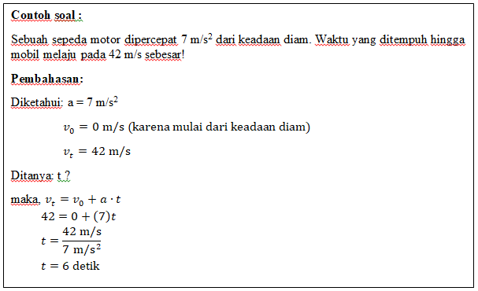

Slide 6
GUI Pada GLB dan GLBB

Slide 7
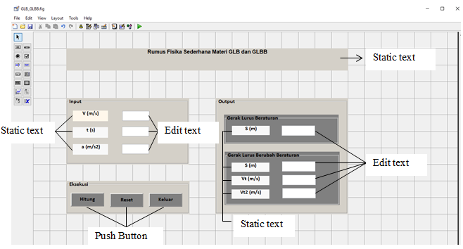
Desain GUI GLB dan GLBB

Slide 8
Komponen | Property Inspector
 | FontSize | FontWeight | String/Title | Tag
Static text 1 | 12 | Bold | Rumus Fisika Sederhana Materi GLB dan GLBB | Text1
Static text 2 | 12 | Bold | v (m/s) | Text2
Static text 3 | 12 | Bold | t (s) | Text3
Static text 4 | 12 | Bold | a (m/s2) | Text4
Static text 5 | 12 | Bold | s (m) | Text5
Static text 6 | 12 | Bold | s (m) | Text6
Static text 7 | 12 | Bold | vt (m/s) | Text7
Static text 8 | 12 | Bold | vt2 (m/s) | Text8
Edit text 1 | 12 | Bold | kosongkan | edit1
Edit text 2 | 12 | Bold | kosongkan | edit2
Edit text 3 | 12 | Bold | kosongkan | edit3
Edit text 4 | 12 | Bold | kosongkan | edit4
Edit text 5 | 12 | Bold | kosongkan | edit5
Edit text 6 | 12 | Bold | kosongkan | edit6
Edit text 7 | 12 | Bold | kosongkan | edit7
Push button 1 | 12 | Bold | Hitung | pushbutton1
Push button 2 | 12 | Bold | Reset | pushbutton2
Push button 3 | 12 | Bold | Keluar | pushbutton3

Slide 9
Setelah selesai mendesai GUI, langkah selanjutnya save dengan nama GLB_GLBB.fig, secara otomatis kita akan membuat kerangka m-file dengan nama yang sama yaitu GLB_GLBB.m. Dari beberapa fungsi yang muncul di m.file, kita cukup memperhatikan fungsi yang memiliki callback.

Slide 10
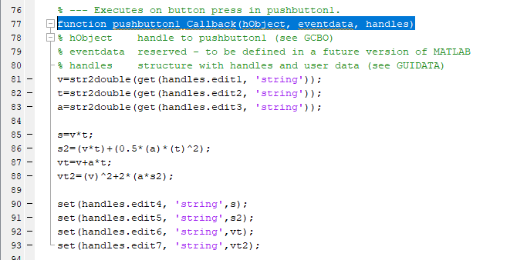
Untuk tombol Hitung
Klik kanan tombol Hitung → view callback → callback
Ketikkan sintak program seperti terlihat dalam gambar di bawah ini.

Slide 11
Untuk tombol Reset
Klik kanan tombol Reset → view callback → callback
Ketikkan sintak program seperti terlihat dalam gambar di bawah ini.

Slide 12
Untuk tombol Keluar
Klik kanan tombol Keluar→ view callback → callback
Ketikkan sintak program seperti terlihat dalam gambar di bawah ini.

Slide 13
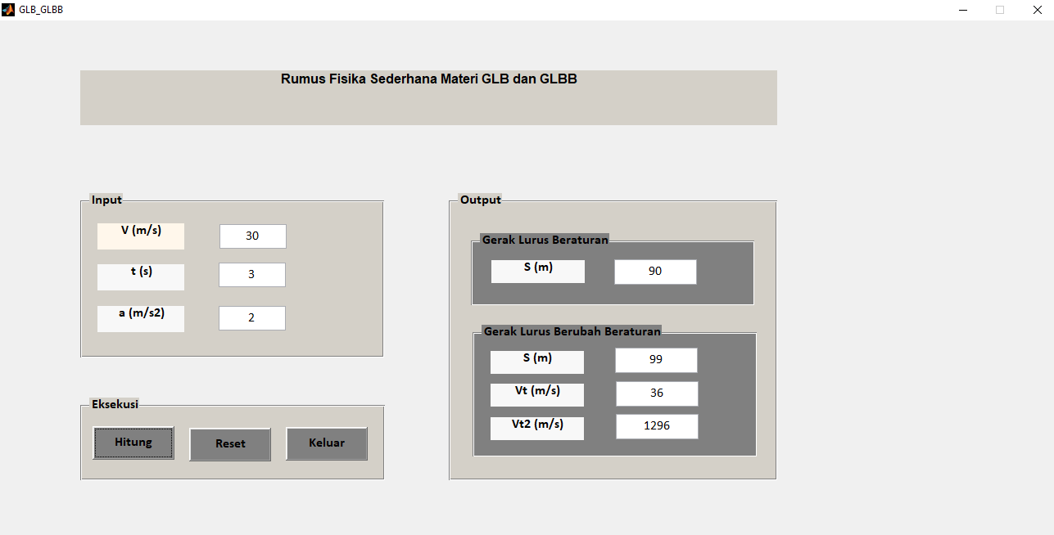
Menjalankan GUI
Setelah langkah-langkah di atas dijalankan, langkah terakhir adalah menjalankan aplikasi yang telah dibuat dengan mengklik tombol run figure dari jendela figure, sehingga akan muncul tampilan berikut:

Slide 14
Latihan Soal
Sebuah mobil bergerak dengan kelajuan awal 72 km/jam, kemudian direm hingga berhenti pada jarak 40 meter dari tempat mulainya pengereman. Tentukan nilai perlambatan yang diberikan mobil tersebut?
Sebuah benda mula-mula bergerak dengan kecepatan 25 m/s lalu dipercepat sehingga dalam waktu 5 sekon kecepatannya menjadi 40 m/s. Jarak yang ditempuh benda setelah 5 sekon tersebut adalah!
Sebuah mobil bergerak lurus dengan kecepatan awal 36 km/jam, setelah menempuh jarak 150 meter kecepatan menjadi 72 km/jam. Maka:
Waktu tempuh mobil adalah?
Buatlah tampilan GUI sesuai dengan jawaban persoalan tersebut!
Buatlah coding program sesuai dengan GUI yang telah dibuat!

